Slide 1
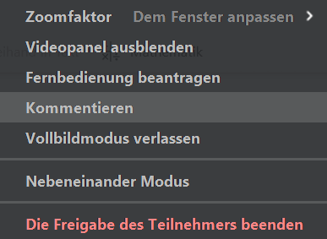
Welchen Nutzen hat Aktivierung?
Bitte posten Sie einen Beitrag auf dieser Folie.

